Slide 1
Studiekeuze Tweede graad
Economie & Organisatie

Slide 2
Welkom

Slide 3
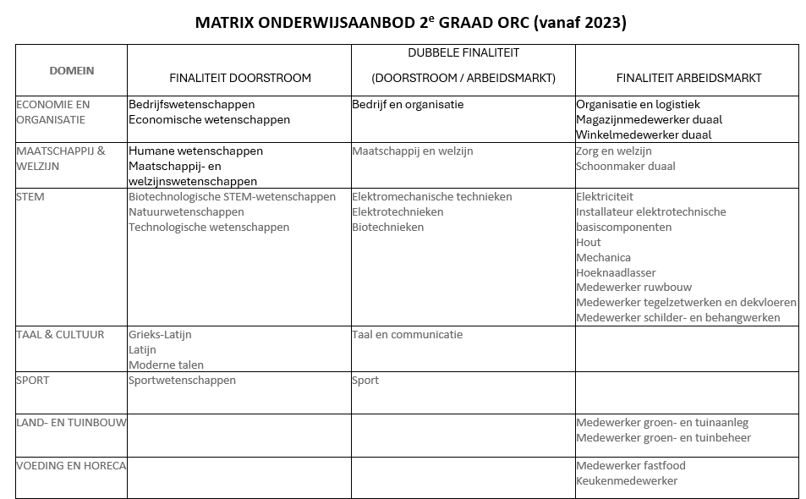

Slide 4
Economie & Organisatie
Het domein Economie en Organisatie is iets voor jou als:
    je sterk geïnteresseerd bent in economie, boekhouden, administratie en/of informatica;
    je ook nog een uitgebreid pakket lesuren talen, wetenschappen en/of wiskunde wil;
    je geboeid bent door het commerciële aspect (kopen/verkopen) en je graag wil ondernemen, organiseren, ... .
Studierichtingen binnen dit domein vind je in alle finaliteiten.

Slide 5
In deze presentatie stellen we volgende richtingen voor:
Doorstroom en arbeidsmarkt
D/A
Arbeidsmarkt
A
Doorstroom DDO/DDG
Economische Wetenschappen
Organisatie en logistiek
Bedrijf en Organisatie
Bedrijfswetenschappen

Slide 6
DOORSTROOM
DDO-DDG

Slide 7
Doorstroom en arbeidsmarkt
D/A
Arbeidsmarkt
A
Doorstroom DDO/DDG
Economische Wetenschappen
Organisatie en logistiek
Bedrijf en Organisatie
Bedrijfswetenschappen

Slide 8
Economische Wetenschappen
Doorstroom Domeinoverstijgend

Slide 9
Economische Wetenschappen
Sterk theoretische richting
Domeinoverschrijdende doorstroomfinaliteit
Brede algemene vorming met een uitgebreid pakket economie en wiskunde
Vereist ernstige studiehouding en hoog abstractievermogen
  Logisch en kritisch leren denken

Slide 10
Economische Wetenschappen
Logische instroom
Leerlingen die in de 1ste graad een sterke algemene, verdiepende vorming kregen
Leerlingen die in de 1ste graad de talentmodule economie en organisatie volgden

Slide 11
Economische Wetenschappen
Dragende vakken
Economie en wiskunde kenmerken de richting.
Economie 4 uur: algemene economie, bedrijfswetenschappen en recht
    Logisch en kritisch leren denken
    Economische en wiskundige concepten en hun onderlinge verbanden begrijpen
Wiskunde 5 uur:
    Voorbereiding op doorstroom naar 3de graad Economie-Wiskunde
    Zelfde leerplan wiskunde als Latijn, Grieks-Latijn en Natuurwetenschappen

Slide 12
Economische Wetenschappen
 | EW
 | 3de jaar | 4de jaar
Godsdienst | 2 | 2
Nederlands | 4 | 4
Frans | 4 | 4
Engels | 3 | 3
Duits | - | 1
Wiskunde | 5 | 5
Biologie | 1 | 1
Chemie | 1 | 1
Fysica | 1 | 1
Aardrijkskunde | 1 | 1
Geschiedenis | 2 | 2
Artistieke vorming | 1 | -
Informatica | 1 | 1
Economie | 4 | 4
LO | 2 | 2
Totaal | 32 | 32
Lessentabel

Slide 13





Economische Wetenschappen
Profiel
Je bent geïnteresseerd in abstract economisch en wiskundig denken.
Je volgt de actualiteit en gaat kritisch om met informatie.
Je bent geboeid door economie en ondernemerschap.
Je hebt een uitgesproken aanleg voor wiskunde.
Je bijt je graag vast in een (wiskundig) probleem tot je de oplossing hebt gevonden.
Je hebt een flinke dosis doorzettingsvermogen.
Je houdt van logisch redeneren, analyseren, logica en wiskunde.
    werking van een onderneming

Slide 14
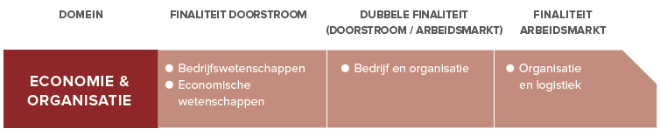

Economische Wetenschappen
Doorstroom naar de derde graad

Slide 15
Bedrijfswetenschappen
Doorstroom Domeingebonden

Slide 16
Bedrijfswetenschappen
Sterk theoretische richting
Domeingebonden doorstroomfinaliteit
    Inzicht in complexe leerinhouden
    Verbanden leggen tussen leerinhouden
    Logisch redeneren
    Vooral binnen de focus van het studiedomein en de studierichting

Slide 17
Bedrijfswetenschappen
Logische instroom
Leerlingen die in de 1ste graad een sterke algemene, verdiepende vorming kregen
Leerlingen die in de 1ste graad de talentmodule economie en organisatie volgden

Slide 18
Bedrijfswetenschappen
Dragende vakken
Wiskunde 4 uur:
    Zelfde leerplan als Biotechnologische STEM-wetenschappen en Biotechnologische wetenschappen
    Verdiepende doelstellingen als voorbereiding op derde graad sterk wiskunde geprofileerde studierichtingen
    Noodzakelijk voor de vakken Algemene Economie en Bedrijfswetenschappen
Economie 6 uur:
    Algemene economie, uitgebreide bedrijfswetenschappen en recht
    Meer differentiatie
    Meer concrete situaties
    Meer inzet op ICT-vaardigheden: Excell ifv toepassingen economie en wiskunde
Informaticawetenschappen 2 uur:
    Uitgebreide basiskennis
    Basisprincipes programmeren

Slide 19
Bedrijfswetenschappen
 | BW
 | 3de jaar | 4de jaar
Godsdienst | 2 | 2
Nederlands | 4 | 4
Frans | 4 | 4
Engels | 2 | 3
Wiskunde | 4 | 4
Biologie | 1 | 1
Chemie | 1 | 1
Fysica | 1 | 1
Aardrijkskunde | 1 | 1
Geschiedenis | 1 | 1
Artistieke vorming | 1 | -
Informaticawetenschappen | 2 | 2
Economie | 6 | 6
LO | 2 | 2
Totaal | 32 | 32
Lessentabel

Slide 20
Bedrijfswetenschappen
Profiel
Je bent geïnteresseerd in abstract economisch denken.
Je bent geboeid door beleidsmatige vraagstukken van ondernemingen.
Je hebt belangstelling voor de economische actualiteit.
Je wil graag weten hoe een bedrijf werkt.
Je bent onderzoekend ingesteld.
Je houdt van logisch redeneren, analyseren, logica en wiskunde.
Je bent geboeid door informatica en hebt een gezonde portie interesse voor softwaregebruik.
Je gaat kritisch om met informatie en werkt graag nauwkeurig.

Slide 21
Bedrijfswetenschappen
Doorstroom naar de derde graad

Slide 22
Vergelijking Economische Wetenschappen en Bedrijfswetenschappen
Economische wetenschappen | Bedrijfswetenschappen
Leerplan economie Algemene economie Uitgebreide bedrijfswetenschappen en recht | Leerplan economie te realiseren binnen een ruimer tijdsbestek
Leerplan wiskunde met cesuurdoelen i.f.v. wetenschappen | Leerplan wiskunde met cesuurdoelen i.f.v. economie
Leerplan voor Nederlands, Frans, Engels, geschiedenis en wetenschappen | Leerplan voor Nederlands, Frans, Engels, geschiedenis en wetenschappen
 | Leerplan informaticawetenschappen

Slide 23
DOORSTROOM en ARBEIDSMARKT
Dubbele finaliteit

Slide 24
Doorstroom en arbeidsmarkt
D/A
Arbeidsmarkt
A
Doorstroom DDO/DDG
Economische Wetenschappen
Organisatie en logistiek
Bedrijf en Organisatie
Bedrijfswetenschappen

Slide 25
In de dubbele finaliteit worden alle leerlingen uitgedaagd om …
    relaties te leggen tussen de verschillende economische actoren;
    de marktwerking en de rol van de overheid te analyseren;
    vanuit een ruimer perspectief na te denken over economische groei en welvaart;
    zich te verdiepen in bedrijfseconomische thema’s zoals fiscaliteit en marketing- en bedrijfsstrategie;
    digitale competenties te versterken in een wereld waarin de goederen-, documenten- en informatiestroom in sterke mate gedigitaliseerd zijn.

Slide 26
Bedrijf en organisatie
Doorstroom en arbeidsmarkt

Slide 27
Bedrijf en organisatie
Bedrijf en organisatie is een theoretisch-praktische studierichting.
BO biedt inzichten uit de algemene economie en bedrijfswetenschappen.
De richting is gericht op het ontwikkelen van competenties tot het ondersteunen van boekhoudkundige, commerciële en HR-activiteiten.
Leerlingen maken kennis met de logistieke flow en verschillende transportmodi.

Slide 28
Bedrijf en organisatie
Logische instroom
Leerlingen die in de eerste graad een algemene vorming kregen
Richtingen of talentmodules die gericht zijn op economie en organisatie

Slide 29
Bedrijf en organisatie
Dragende vakken
Bedrijfseconomie 8 uur – 9 uur:
    Economie
    Boekhoudkundig beheer
    Financieel beheer
    Personeelsbeheer
    Commercieel beheer
    Logistiek en transport

Slide 30
Bedrijf en organisatie
 | BO
 | 3de jaar | 4de jaar
Godsdienst | 2 | 2
Nederlands | 4 | 4
Frans | 3 | 4
Engels | 3 | 3
Wiskunde | 3 | 3
Natuurwetenschappen | 2 | 1
Aardrijkskunde | 1 | 1
Geschiedenis | 1 | 1
Informatica/programmeren | 2 | 2
Artistieke vorming | 1 | -
Bedrijfseconomie | 8 | 9
LO | 2 | 2
Totaal | 32 | 32
Lessentabel

Slide 31
Bedrijf en organisatie
Profiel
Je hebt een brede interesse in ondernemen en (bedrijfs)economie.
Je bent geboeid door bedrijfseconomie, informatica en talen.
Je houdt van uitdagende leerstof, praktische toepassingen en concrete contexten.
Je wilt meer weten over de werking van een onderneming.

Slide 32
Bedrijf en organisatie
Doorstroom naar de derde graad

Slide 33
Vergelijking Bedrijfswetenschappen en
Bedrijf en organisatie
Bedrijfswetenschappen | Bedrijf en organisatie
Leerplan economie Algemene economie Uitgebreide bedrijfswetenschappen en recht | Leerplan bedrijfseconomie Algemene economie Toegepaste bedrijfswetenschappen en recht
Leerplan wiskunde met cesuurdoelen i.f.v. economie | Leerplan wiskunde algemene vorming D/A
Leerplan informaticawetenschappen

Slide 34
ARBEIDSMARKT

Slide 35
Doorstroom en arbeidsmarkt
D/A
Arbeidsmarkt
A
Doorstroom DDO/DDG
Economische Wetenschappen
Organisatie en logistiek
Bedrijf en Organisatie
Bedrijfswetenschappen

Slide 36
Organisatie en logistiek
Arbeidsmarktgericht

Slide 37
Organisatie en logistiek
Deze richting biedt een sterke algemene vorming;
is gericht op het ontwikkelen van uitgebreide meertalige communicatieve vaardigheden;
is een sterk praktijkgerichte opleiding;
zet in op beroepskwalificaties.

Slide 38
Organisatie en logistiek
Logische instroom
Leerlingen die in de 1ste graad een praktische vorming kregen
Richtingen of talentmodules die gericht zijn op economie en organisatie
Interesse vanuit talentmodule Office

Slide 39
Organisatie en logistiek
Dragende vakken
Organisatie en logistiek 12 uur:
  4 belangrijke componenten
    Administratie
    Onthaal
    Verkoop
    Logistiek
  Belangrijke inzet op ICT-vaardigheden
  Sterk praktijkgerichte aanpak (+ bedrijfsbezoeken)

Slide 40
Organisatie en logistiek
 | OL
 | 3de jaar | 4de jaar
Godsdienst | 2 | 2
Nederlands | 2 | 2
Frans | 3 | 3
Engels | 3 | 3
MAVO/Nederlands | 4 | 4
MAVO/Wiskunde | 3 | 3
Organisatie en logistiek | 12 | 12
Administratie | 3 | 3
Onthaal | 3 | 3
Verkoop | 3 | 3
Logistiek | 3 | 3
LO | 2 | 2
Coach-uur | 1 | 1
Totaal | 32 | 32
Lessentabel

Slide 41
Organisatie en logistiek
Profiel
Je wil competenties ontwikkelen over onthaal, verkoopactiviteiten en logistieke activiteiten.
Je kan nauwkeurig werken.
Je vindt het leuk om administratieve taken uit te voeren.
Je bent communicatief vaardig in Nederlands, Frans en Engels.
Je wil graag werken in een winkel of een magazijn.

Slide 42
Vragen?

Slide 43
Infoavond dinsdag 16 april 2024

